Slide 1
Električna merenja
20.03.2024.

Slide 2
„Čitanje“ slike – spektralna analiza
S obzirom na to da se u memoriji digitalnog osciloskopa čuvaju odbirci signala, sve što podleže digitalnoj obradi signala može da se sračuna i na osciloskopu
Jedna od važnih procedura u obradi signala je procena spektra, što se praktično realizuje primenom Diskretne Furijeove transformacije

Slide 3
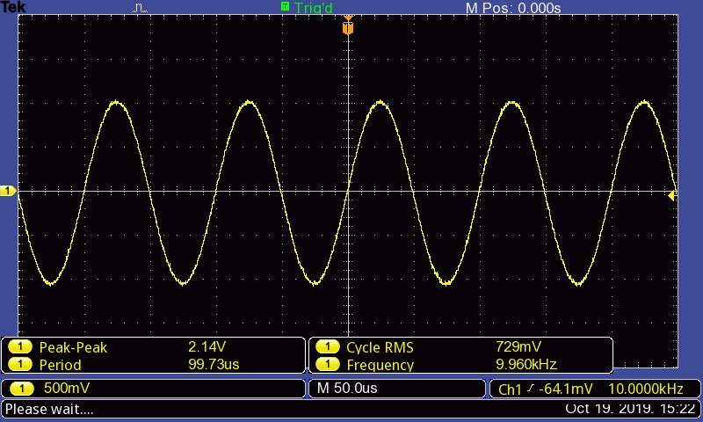
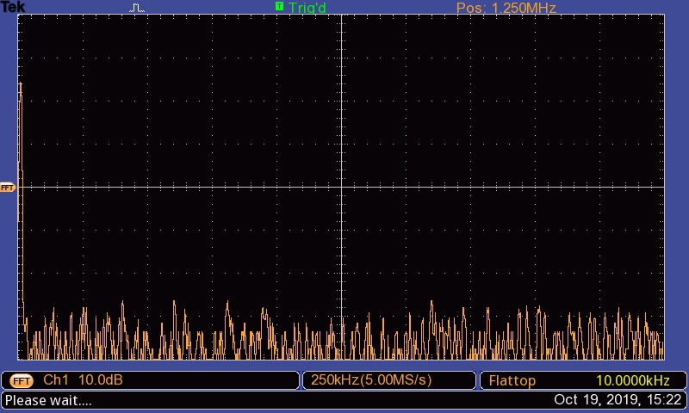
„Čitanje“ slike – spektralna analiza
Vremenski oblik signala x[n]
Procena spektra signala X[k] DFT(x)
Podešavanja su adekvatna za posmatranje signala u vremenskom domenu
Podešavanja NISU adekvatna za posmatranje signala u frekvencijskom domenu

Slide 4
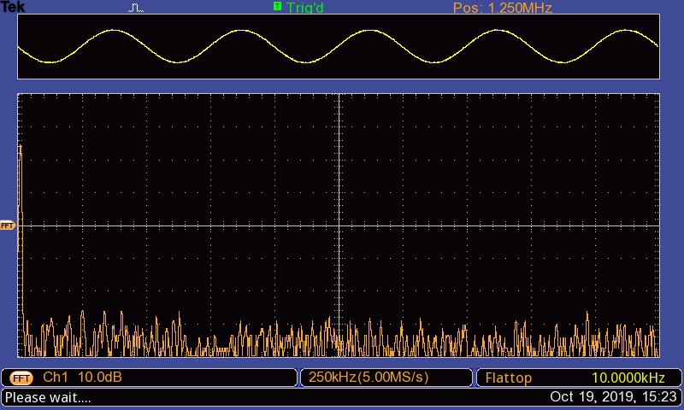
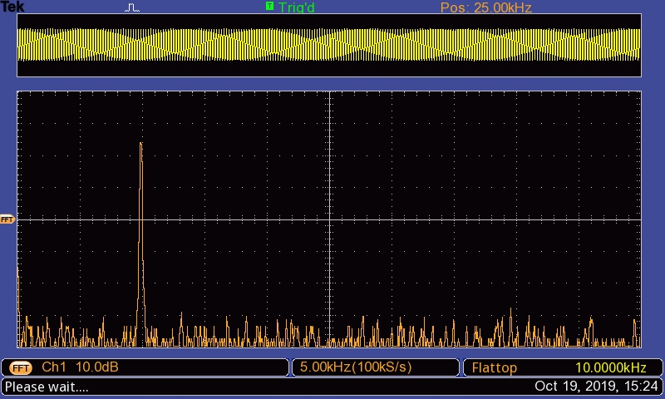
„Čitanje“ slike – spektralna analiza
Podešavanja su adekvatna za posmatranje signala u vremenskom domenu
Podešavanja su adekvatna za posmatranje signala u spektralnom domenu

Slide 5
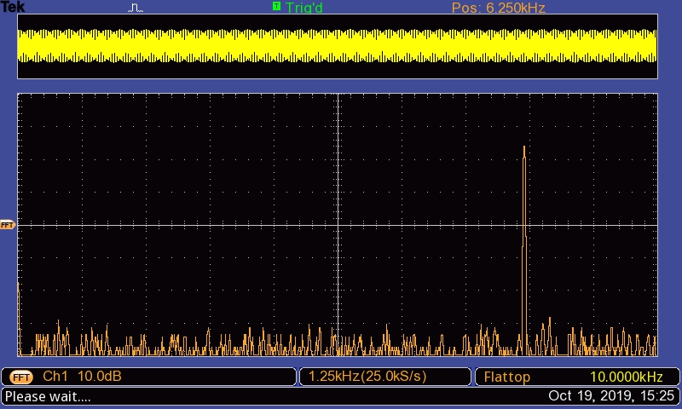
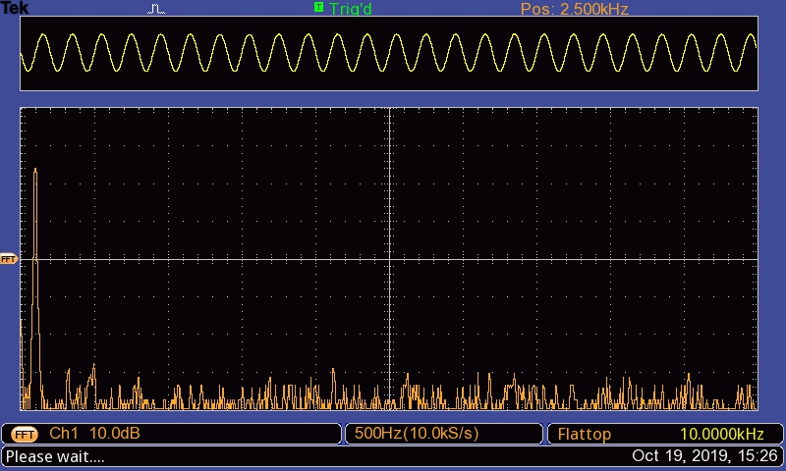
„Čitanje“ slike – spektralna analiza
Podešavanja su adekvatna za posmatranje signala u spektralnom domenu
Podešavanja NISU adekvatna za dati signal (preklapanje u spektru)

Slide 6
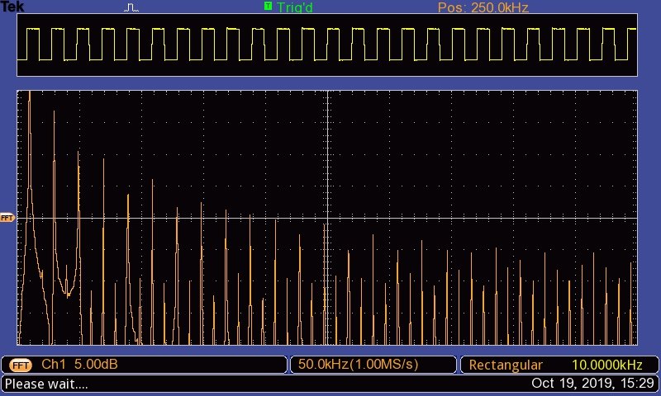
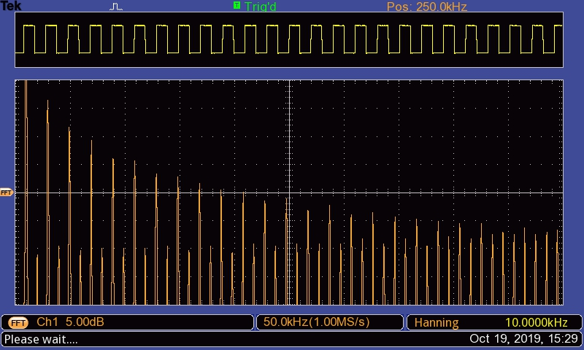
„Čitanje“ slike – spektralna analiza
Složeniji signal, drugačiji spektar
Praktično se korsite dodatna podešavanja (prozorske funkcije)

Slide 7
Sonde
Naponske sonde
Strujne sonde
Kompenzacija sondi (da bi se minimizovao uticaj na rezultat merenja)

Slide 8
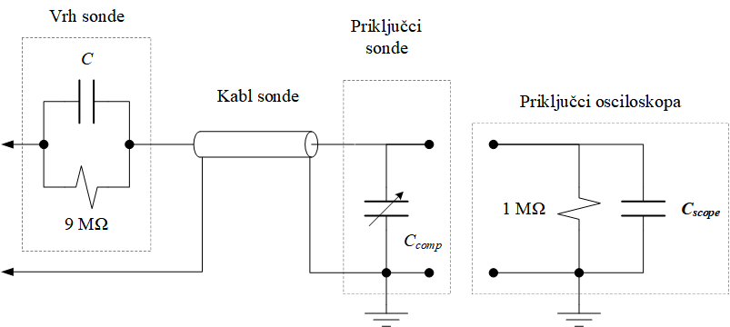
Naponska sonda pasivna 10X
Slabi signal 10 puta

Slide 9
Kompenzacija sondi (Probe comp)
TBS1072B-EDU
Generator povorke impulsa na samom osciloskopu (služi za kompenzaciju sondi) ~5V@1kHz

Slide 10
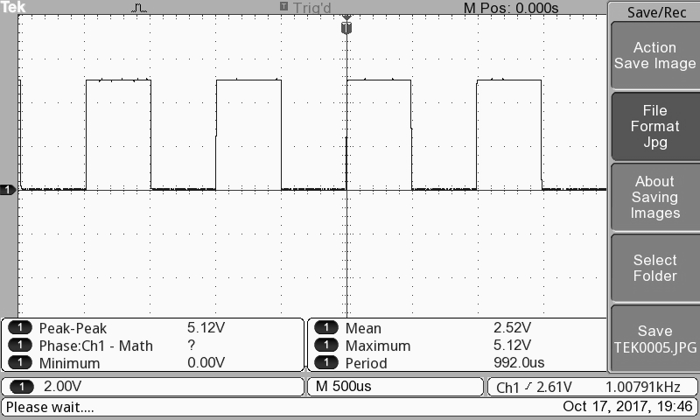
Sonda 1X podešavanje osciloskopa 1X
TBS1072B-EDU
Osciloskop
Ulazna impedansa
R=1 MΩ, 20 pF
Sonda 1X/10X
Priključena na generator povorke impulsa na samom osciloskopu (služi za kompenzaciju sondi)
10X opseg 200MHz
Ulazna impedansa (sistema)
R=10 MΩ, C=16 pF
1X opseg 6MHz
Ulazna impedansa (sistema)
R=1 MΩ, C=95 pF
Primer P2220 Passive Probe

Slide 11
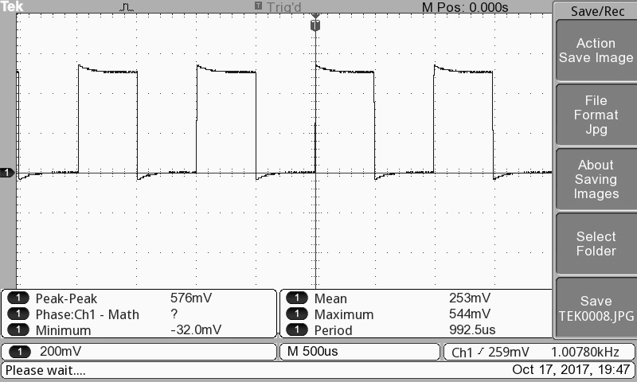
Sonda 10X podešavanje osciloskopa 1X nekompenzovana
TBS1072B-EDU
Osciloskop
Ulazna impedansa
R=1 MΩ, 20 pF
Sonda 1X/10X
Priključena na generator povorke impulsa na samom osciloskopu (služi za kompenzaciju sondi)
10X opseg 200MHz
Ulazna impedansa (sistema)
R=10 MΩ, C=16 pF
1X opseg 6MHz
Ulazna impedansa (sistema)
R=1 MΩ, C=95 pF
Primer P2220 Passive Probe

Slide 12
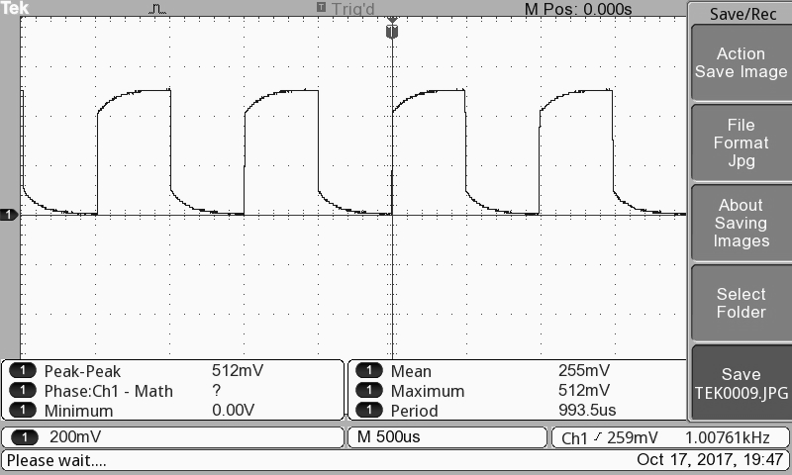
Sonda 10X podešavanje osciloskopa 1X nekompenzovana
TBS1072B-EDU
Osciloskop
Ulazna impedansa
R=1 MΩ, 20 pF
Sonda 1X/10X
Priključena na generator povorke impulsa na samom osciloskopu (služi za kompenzaciju sondi)
10X opseg 200MHz
Ulazna impedansa (sistema)
R=10 MΩ, C=16 pF
1X opseg 6MHz
Ulazna impedansa (sistema)
R=1 MΩ, C=95 pF
Primer P2220 Passive Probe

Slide 13

Sonda 10X podešavanje osciloskopa 1X kompenzovana (compensated)
TBS1072B-EDU
Osciloskop
Ulazna impedansa
R=1 MΩ, 20 pF
Sonda 1X/10X
Priključena na generator povorke impulsa na samom osciloskopu (služi za kompenzaciju sondi)
10X opseg 200MHz
Ulazna impedansa (sistema)
R=10 MΩ, C=16 pF
1X opseg 6MHz
Ulazna impedansa (sistema)
R=1 MΩ, C=95 pF
Primer P2220 Passive Probe

Slide 14
Uzemljenje
Merenje napona između dve proizvoljne tačke u kolu, po pravilu, nije moguće korišćenjem samo jednog kanala na do sada opisan način
Osciloskop (koji se napaja iz mreže) je, po pravilu uzemljen, i na potencijal uzemljena su povezani priključci za referentni potencijal oba kanala
Napon između neke dve tačke u kolu (od kojih nijedna nije na referentnom potencijalu) ne može se meriti direktno (može doći do oštećenja osciloskopa, delova kola a, u najboljem slučaju, rezultat merenja nije tačan)

Slide 15
Uzemljenje
Napon se može meriti kao razlika potencijala, pri čemu se oba kanala koriste za merenje
Na kanalu 1 i kanalu 2 posmatraju se potencijali tačaka u kolu između kojih merimo napon
Napon se dobija kao razlika potencijala, tako što se jedan od kanala invertuje pa se iskoristi opcija da se na osciloskopu prikazuje zbir signala

Slide 16
Zadatak (skorašnji, ispitni)
Na Sl. 1 prikazan je izgled ekrana digitalnog osciloskopa. Na kanal 1 (koji se posmatra) dovodi se signal x(t):
Poznato je: k_{x}=50 µs, k_{y}=500 mV. Strelica sa leve strane pokazuje podešeni nivo nule za prvi kanal.
a) Na osnovu Sl. 1, odrediti parametre X₀, X₁ i f ako je kontrola AC/DC/GND postavljena na AC. Obrazložiti odgovor.
b) Na osnovu Sl. 1, odrediti parametre X₀, X₁ i f ako je kontrola AC/DC/GND postavljena na DC. Obrazložiti odgovor.
c) Nacrtati sliku koja će se formirati na ekranu osciloskopa za kontrole k_{x} i k_{y} kao u postavci zadatka, ako je kontrola AC/DC/GND postavljena na DC, za X₁ i f određene pod b) i X₀=500 mV. Obrazložiti odgovor.
Delovi zadatka a) i b) su međusobno nezavisni.

Slide 17
Zadatak (skorašnji, ispitni) – rešenje
Poznato je: k_{x}=50 µs, k_{y}=500 mV. Strelica sa leve strane pokazuje podešeni nivo nule za prvi kanal.
Nivo nule – znači da se naponi mere u odnosu na taj nivo (u konrektnom slučaju, u odnosu na središnju liniju „po vertikali“

Slide 18
Zadatak (skorašnji, ispitni) – rešenje
Poznato je: k_{x}=50 µs, k_{y}=500 mV. Strelica sa leve strane pokazuje podešeni nivo nule za prvi kanal.
a) Na osnovu Sl. 1, odrediti parametre X₀, X₁ i f ako je kontrola AC/DC/GND postavljena na AC. Obrazložiti odgovor.
Kada je preklopnik u AC položaju, signal se, pre pojačavača, propušta kroz filtar koji bi trebalo da idealno ukloni jednosmernu komponentu.
Kako filtar nije idealan, komponente signala niskih frekvencija su delimično potisnute.
Pretpostavka je da je frekvencija naizmenične komponente signala koji posmatramo „dovoljno velika“ da nas neidealnost filtra ne zanima.
S obzirom na postavku zadatka, mi u AC položaju ne možemo ništa da zaključimo o jednosmernoj (srednjoj) vrednosti signala X₀

Slide 19
Zadatak (skorašnji, ispitni) – rešenje
Poznato je: k_{x}=50 µs, k_{y}=500 mV. Strelica sa leve strane pokazuje podešeni nivo nule za prvi kanal.
a) Na osnovu Sl. 1, odrediti parametre X₀, X₁ i f ako je kontrola AC/DC/GND postavljena na AC. Obrazložiti odgovor.
Ostale tražene parametre praktično samo „pročitamo sa slike“
X₁=2.2div*k_{y}=2.2div*0.5V/div=1.1V
T=4div*k_{x}=4div*50µs/div=200µs
f=1/T=5000Hz

Slide 20
Zadatak (skorašnji, ispitni) – rešenje
Poznato je: k_{x}=50 µs, k_{y}=500 mV. Strelica sa leve strane pokazuje podešeni nivo nule za prvi kanal.
b) Na osnovu Sl. 1, odrediti parametre X₀, X₁ i f ako je kontrola AC/DC/GND postavljena na DC. Obrazložiti odgovor.
Kada je preklopnik u DC položaju, na ekranu se vidi signal koji se dovodi na priključke (ukupan signal bez ikakvih obrada)
S obzirom na postavku zadatka, mi u DC položaju možemo da zaključimo da je jednosmerna (srednja) vrednost signala X₀=0.
Vrednosti za ostale parametre signala određuju se na isti način kao pod a) i imaju iste vrednosti.

Slide 21
Zadatak (skorašnji, ispitni) – rešenje
Poznato je: k_{x}=50 µs, k_{y}=500 mV. Strelica sa leve strane pokazuje podešeni nivo nule za prvi kanal.
c) Nacrtati sliku koja će se formirati na ekranu osciloskopa za kontrole k_{x} i k_{y} kao u postavci zadatka, ako je kontrola AC/DC/GND postavljena na DC, za X₁ i f određene pod b) i X₀=500 mV. Obrazložiti odgovor.
Kada je preklopnik u DC položaju, na ekranu se vidi signal koji se dovodi na priključke (ukupan signal bez ikakvih obrada)
S obzirom na postavku zadatka, dodavanjem srednje vrednosti, signal se „pomera na gore“ (ukoliko referentni nivo ostaje na istom mestu).

Slide 22
Zadatak (skorašnji, ispitni)
Na Sl. 1 prikazan je izgled ekrana digitalnog osciloskopa, kontrola AC/DC/GND za oba kanala postavljena je u DC položaj. Signal sa kanala 1 iscrtava se u gornjem, a signal sa kanala 2 u donjem delu ekrana. Strelice sa leve strane pokazuju podešene nivoe nule za svaki od kanala. Vrednosti k_{x} i k_{y1}/k_{y2}, (odnosno podela vremenske ose i naponske ose za oba kanala) ispisane su na uobičajen način, u donjem delu ekrana.
Odrediti maksimalnu, minimalnu vrednost i srednju vrednost, periodu i osnovnu frekvenciju napona koji se dovodi na kanal 1. Obrazložiti odgovor.
Odrediti maksimalnu, minimalnu vrednost i srednju vrednost, periodu i osnovnu frekvenciju napona koji se dovodi na kanal 2. Obrazložiti odgovor.
Da li je kontrola k_{x} podešena tako da omogućava tačno merenje na oba kanala? Obrazložiti odgovor.
Komentarisati rezultate dobijene automatskim merenjem, koji su prikazani u donjem delu ekrana.

Slide 23
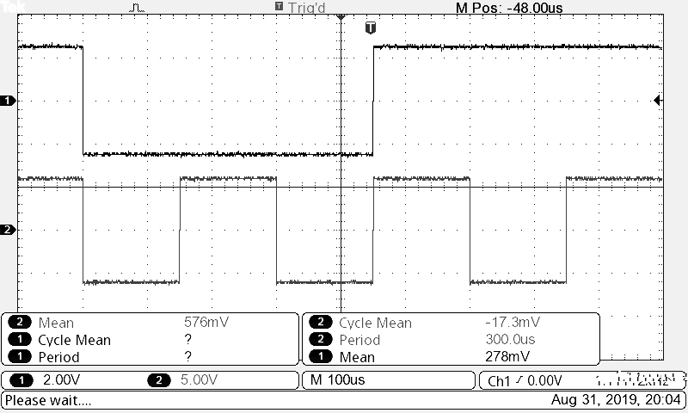
Zadatak (skorašnji, ispitni)
Odrediti maksimalnu, minimalnu vrednost i srednju vrednost, periodu i osnovnu frekvenciju napona koji se dovodi na kanal 1.

Slide 24
Zadatak (skorašnji, ispitni)
Odrediti maksimalnu, minimalnu vrednost i srednju vrednost, periodu i osnovnu frekvenciju napona koji se dovodi na kanal 2. Obrazložiti odgovor.

Slide 25
Zadatak (skorašnji, ispitni)
Da li je kontrola k_{x} podešena tako da omogućava tačno merenje na oba kanala? Obrazložiti odgovor.
Komentarisati rezultate dobijene automatskim merenjem, koji su prikazani u donjem delu ekrana.

Slide 26
Zadatak (skorašnji, ispitni)
Na Sl. 1 prikazan je izgled ekrana digitalnog osciloskopa. Strelice sa leve strane pokazuju podešene nivoe nule za prvi kanal - Ch1, odnosno za drugi kanal - Ch2. Poznato je: k_{x}=1 ms/div. Kontrola AC/DC/GND podešena je tako da se posmatraju trenutne vrednosti signala (DC) za oba kanala. Punom linijom je predstavljen signal koji se dovodi na Ch1, a isprekidanom signal koji se dovodi na Ch2. Sinhronizacija se vrši u odnosu na uzlaznu ivicu signala koji se dovodi na Ch1 (trigger source – Ch1, slope – rising).
Za posmatrane napone odrediti amplitude, frekvencije i faznu razliku, ako je k_{y}=2 V/div za oba kanala.
Nacrtati izgled ekrana osciloskopa ako se kontrola triger source postavi na Ch2, a sva ostala podešavanja ostanu ista kao u postavci zadatka.

Slide 27
Zadatak (skorašnji, ispitni) - rešenje
Sinhronizacija se vrši u odnosu na uzlaznu ivicu signala koji se dovodi na Ch1 (trigger source – Ch1, slope – rising).
Za posmatrane napone odrediti amplitude, frekvencije i faznu razliku, ako je k_{y}=2 V/div za oba kanala.
Nacrtati izgled ekrana osciloskopa ako se kontrola triger source postavi na Ch2, a sva ostala podešavanja ostanu ista kao u postavci zadatka.
Prvi kanal: Amplituda: 1.2div*2V/div=2.4V
Drugi kanal: Amplituda: 2div*2V/div=4V
Frekvencija (ista za oba kanala): T=4div*1ms/div=4ms
f=1/T=250Hz

Slide 28
Zadatak (skorašnji, ispitni) - rešenje
Fazna razlika:
Priznaje se rešenje π/2

Slide 29
Zadatak (skorašnji, ispitni) - rešenje
Nacrtati izgled ekrana osciloskopa ako se kontrola triger source postavi na Ch2, a sva ostala podešavanja ostanu ista kao u postavci zadatka.

Slide 30
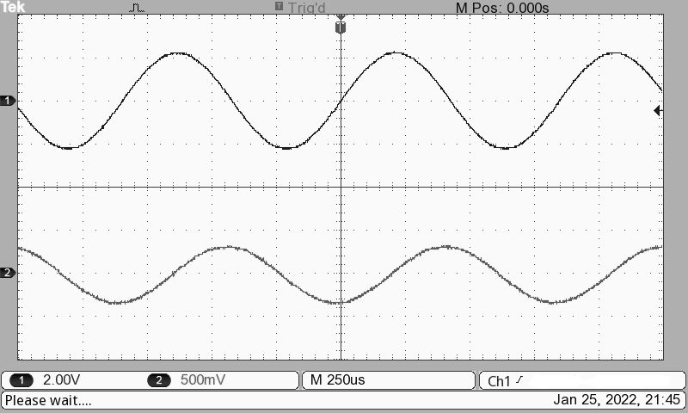
Zadatak (skorašnji, ispitni)
Na Sl. 1 prikazan je izgled ekrana digitalnog osciloskopa. Kontrola AC/DC/GND postavljena je, za oba kanala, u DC položaj. Signal sa kanala 1 iscrtava se u gornjoj, a signal sa kanala 2 u donjoj polovini ekrana. Strelice sa leve strane pokazuju podešene nivoe nule za svaki od kanala. Vrednosti ky1, ky2 i kx (odnosno podela naponske ose za oba kanala i vremenske ose) ispisane su na uobičajen način, u donjem delu ekrana. Posmatrani naponi mogu da se opišu kao:

Slide 31
Zadatak (skorašnji, ispitni)
a) Na osnovu slike, odrediti parametre U1, U2, f1 i f2. Obrazložiti odgovor.
b) Pod pretpostavkom da je ϕ₁=0, odrediti ϕ₂. Obrazložiti odgovor.
c) Poznato je da je slika dobijena na osciloskopu sa osmobitnom A/D konverzijom ulaznog napona. Odrediti, za oba kanala, naponsku rezoluciju Δu (najmanju razliku odbiraka napona u snimljenim podacima) ako je poznato da je ona za dati osciloskop:
gde je N broj bita A/D konvertora.

Slide 32
Zadatak (skorašnji, ispitni) - rešenje
a) Na osnovu slike, odrediti parametre U1, U2, f1 i f2. Obrazložiti odgovor.
U₁=1.2 div·k_{y1}=2.4 V, U₂=0.8 div·k_{y2}=0.4 V,
f₁=1/T₁, T₁=3.4 div·k_{x}=850 μs, f₁=1176.5 Hz, T₂=T₁, f₂=f₁

Slide 33
Zadatak (skorašnji, ispitni) - rešenje
b) Pod pretpostavkom da je ϕ₁=0, odrediti ϕ₂. Obrazložiti odgovor.
Δt=0.8 div·k_{x}=200 μs, ϕ₂=2π·Δt/T₂=0.47π

Slide 34
Zadatak (skorašnji, ispitni) - rešenje
c) Poznato je da je slika dobijena na osciloskopu sa osmobitnom A/D konverzijom ulaznog napona. Odrediti, za oba kanala, naponsku rezoluciju Δu (najmanju razliku odbiraka napona u snimljenim podacima) ako je poznato da je ona za dati osciloskop:
gde je N broj bita A/D konvertora.

Slide 35
Zadatak (skorašnji, ispitni)
1. Na Sl. 1 prikazan je izgled ekrana digitalnog osciloskopa. Strelice sa leve strane pokazuju podešene nivoe nule za prvi kanal - Ch1, odnosno za drugi kanal - Ch2. Poznato je: k_{x}=1 ms/div.
a) Za napon sa kanala 1 (puna linija) odrediti maksimalnu i minimalnu vrednost i periodu ako je kontrola AC/DC/GND za kanal 1 postavljena na DC i ako je za kanal 1 k_{y}=1 V/div.
b) Nacrtati izgled ekrana osciloskopa ako se isti signal (sa kanala 1) dovede i na kanal 2, ako je za kanal 2 kontrola AC/DC/GND postavljena na AC i ako je za kanal 2 k_{y}=200 mV/div.

Slide 36
Zadatak (skorašnji, ispitni) - rešenje
Poznato je: kx=1 ms/div.
a) Za napon sa kanala 1 (puna linija) odrediti maksimalnu i minimalnu vrednost i periodu ako je kontrola AC/DC/GND za kanal 1 postavljena na DC i ako je za kanal 1 k_{y}=1 V/div.
U_{min}=0 V
U_{max}=1 div*k_{y}=1 V
T=5 div*k_{x}=5 ms

Slide 37
Zadatak (skorašnji, ispitni) - rešenje
b) Nacrtati izgled ekrana osciloskopa ako se isti signal (sa kanala 1) dovede i na kanal 2, ako je za kanal 2 kontrola AC/DC/GND postavljena na AC i ako je za kanal 2 ky=200 mV/div.
Srednja vrednost:

Slide 38
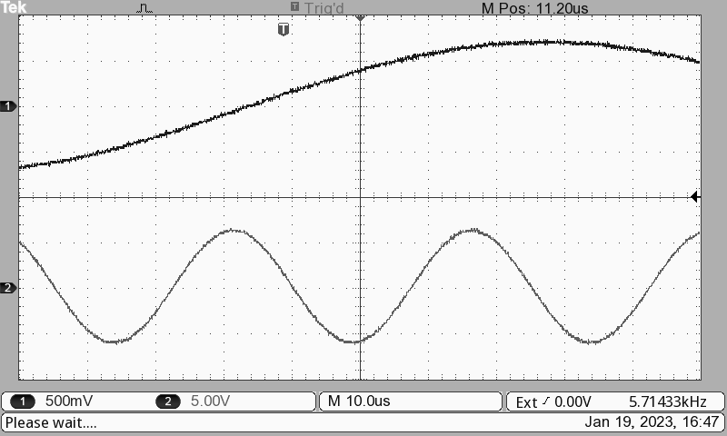
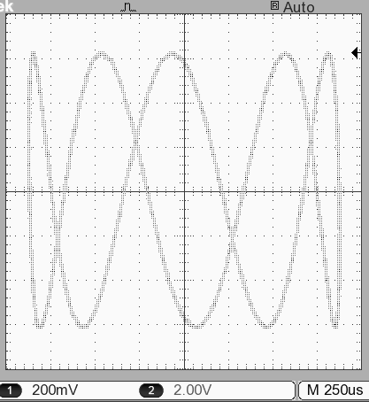
Zadatak (januar 2023)

Slide 39
Zadatak (januar 2023)
Na Sl. 1.1 prikazan je izgled ekrana digitalnog osciloskopa kada je osciloskop podešen tako da se iscrtavaju vremenski oblici napona. Signal sa kanala 1 iscrtava se u gornjem, a signal sa kanala 2 u donjem delu ekrana. Strelice sa leve strane pokazuju podešene nivoe nule za svaki od kanala. Kontrola AC/DC/GND postavljena je u položaj DC za oba kanala. Vrednosti k_{y1}, k_{y2} i k_{x} (odnosno podela naponske ose za oba kanala i vremenske ose) ispisane su na uobičajen način, u donjem delu ekrana. Posmatrani naponi mogu da se opišu kao:
Na osnovu slike 1.1, odrediti parametre U₂, f₂. Obrazložiti odgovor.
Šta bi trebalo promeniti i kako, da bi bilo moguće da se odredi U₁ i f₁. Obrazložiti odgovor.

Slide 40
Zadatak (januar 2023)
Na Sl. 1.2 prikazan je izgled ekrana digitalnog osciloskopa kada je osciloskop podešen tako da se iscrtava zavisnost Ch2(Ch1), za iste napone kao u prethodnom delu zadatka. Vrednosti k_{y1} i k_{y2} (odnosno podela naponske ose za oba kanala) ispisane su na uobičajen način, u donjem delu ekrana.
Na osnovu slike 1.2 odrediti U₁. Obrazložiti odgovor.
Da li je, korišćenjem obe slike, moguće odrediti f₁? Obrazložiti odgovor. Odrediti f₁ ukoliko je moguće.

Slide 41
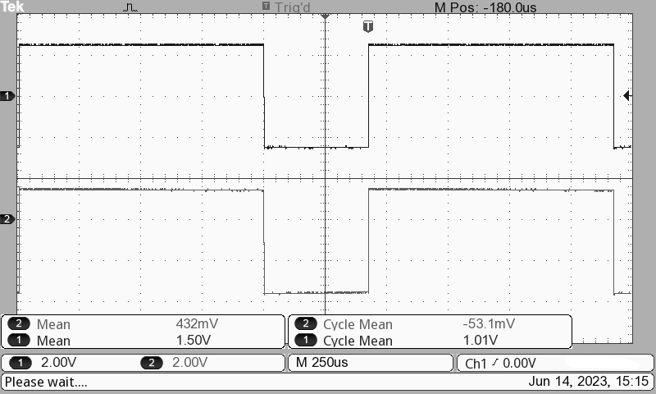
Zadatak (jun 2023)
Na Sl. 1.1 prikazan je izgled ekrana digitalnog osciloskopa kada je osciloskop podešen tako da se iscrtavaju vremenski oblici napona. Signal sa kanala 1 iscrtava se u gornjem, a signal sa kanala 2 u donjem delu ekrana. Strelice sa leve strane pokazuju podešene nivoe nule za svaki od kanala. Kontrola AC/DC/GND postavljena je u položaj DC za kanal 1, a u AC položaj za kanal 2. Vrednosti k_{y1}, k_{y2} i k_{x} (odnosno podela naponske ose za oba kanala i vremenske ose) ispisane su na uobičajen način, u donjem delu ekrana. Na oba kanala dovodi se isti signal.
Za posmatrani napon, odrediti maksimalnu i minimalnu vrednost, periodu signala, osnovnu frekvenciju i faktor ispunjenosti (faktor režima, duty cycle). Obrazložiti odgovor.
Odrediti srednju vrednost (jednosmernu komponentu) posmatranog napona. Obrazložiti odgovor.

Slide 42
Zadatak (jun 2023)
U donjem delu ekrana prikazane su četiri različite srednje vrednosti napona. Zbog čega se vrednosti razlikuju? Koja od datih vrednosti može da se koristi kao procena srednje vrednosti posmatranog napona i zašto?

Slide 43
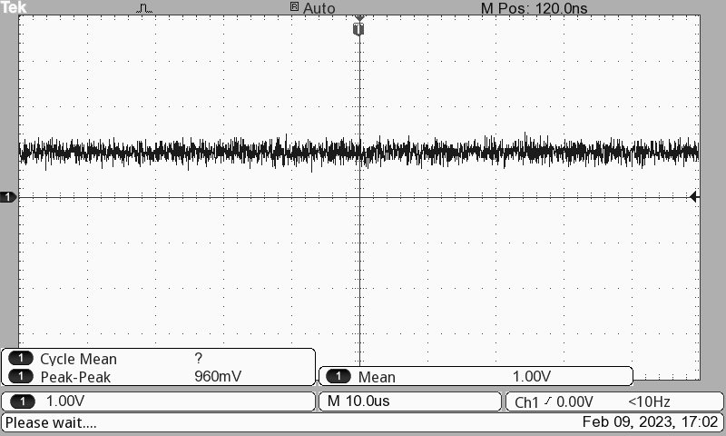
Zadatak (februar 2023)

Slide 44
Zadatak (februar 2023)
Sl. 1.1 prikazan je izgled ekrana digitalnog osciloskopa, kada se, na kanalu 1, posmatra jednosmerni napon u prisustvu šuma. . Strelica sa leve strane pokazuje podešen nivo nule. Kontrola AC/DC/GND postavljena je u položaj DC. Vrednosti k_{y} i k_{x} (odnosno podela naponske ose i vremenske ose) ispisane su na uobičajen način, u donjem delu ekrana.

Slide 45
Zadatak (februar 2023)
Na Sl. 1.2 prikazana je raspodela izmerenih vrednosti za N=2500 tačaka koje odgovaraju naponu sa Sl. 1.1.
Na osnovu Sl. 1.2 proceniti mernu nesigurnost tipa A za dato merenje.
Na osnovu Sl. 1.2 odrediti rezultat merenja.
Objasniti šta predstavljaju vrednosti „mean“ i „cycle mean“ sa Sl. 1.1. Da li se na osnovu neke od tih vrednosti mogla grubo proceniti neka od vrednosti dobijenih pod a) ili b)? Obrazložiti odgovor.
Objasniti šta predstavljaju vrednosti „Peak-Peak“ sa Sl. 1.1. Da li se na osnovu te vrednosti mogla grubo proceniti neka od vrednosti dobijenih pod a) ili b)? Obrazložiti odgovor.

